Slide 1
Организация дистанционного обучения школьников с ОВЗ
Воронкова Инна Анатольевна, ОГБОУ “Школа-интернат для обучающихся, нуждающихся в ППМС помощи”, г. Томск
anni5002@gmail.com

Slide 2
Дистанционное обучение
Асинхронное
Синхронное
1С: Почта
ЭЖ и дневник
Moodle: сообщения пользователю, журнал оценок
Изучение теоретического материала учебников
Интерактивная проверка знаний
Система видео- конференц связи
Системы вебинаров
Skype
Видеовстречи на открытых платформах
Notes:
Оффлайн:
Взаимодействие через почту
Электронный журнал и дневник
Изучение детьми тем учебников
Выполнение интерактивных заданий, результаты которого отображаются в ЭЖ.

Slide 3
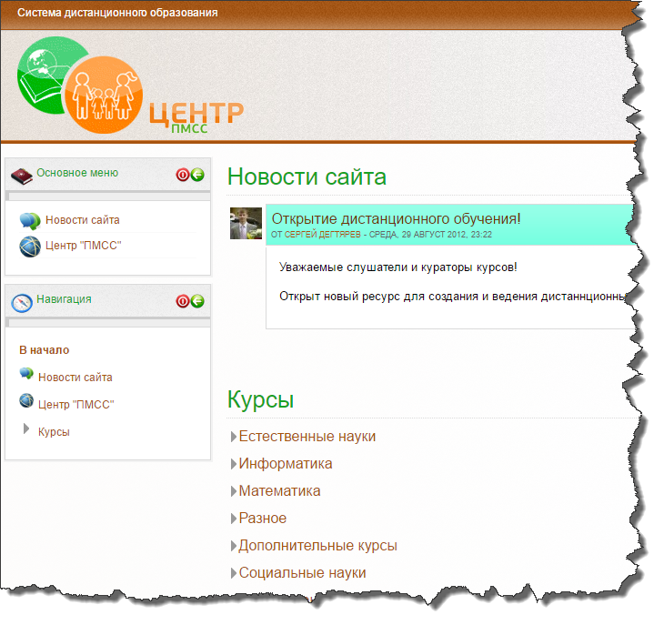
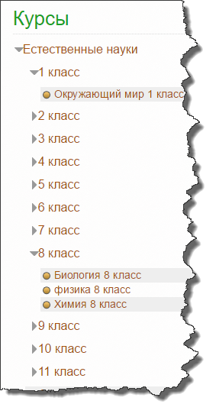
Платформа Moodle
Определиться со структурой, настройками платформы, настройками курсов

Slide 4
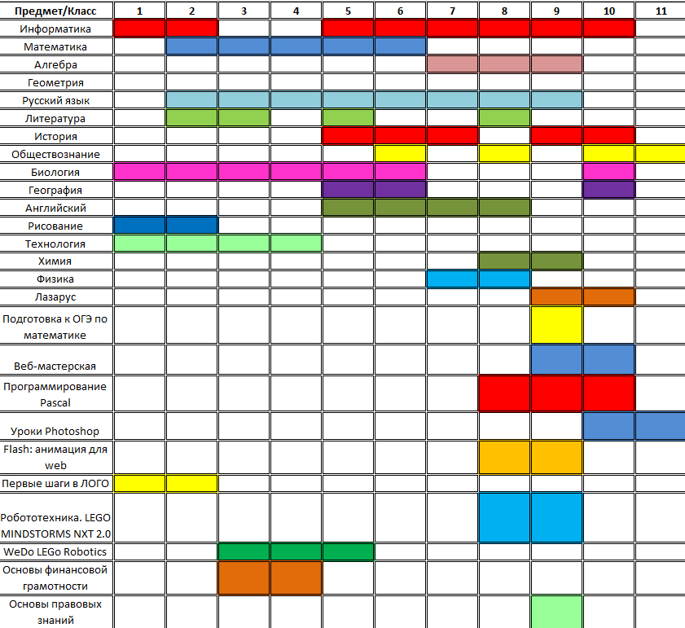
Школьников с ОВЗ Томской области - около 150 человек
Преподавателей – 111
Дидактических материалов к 70 образовательным курсам

Slide 5
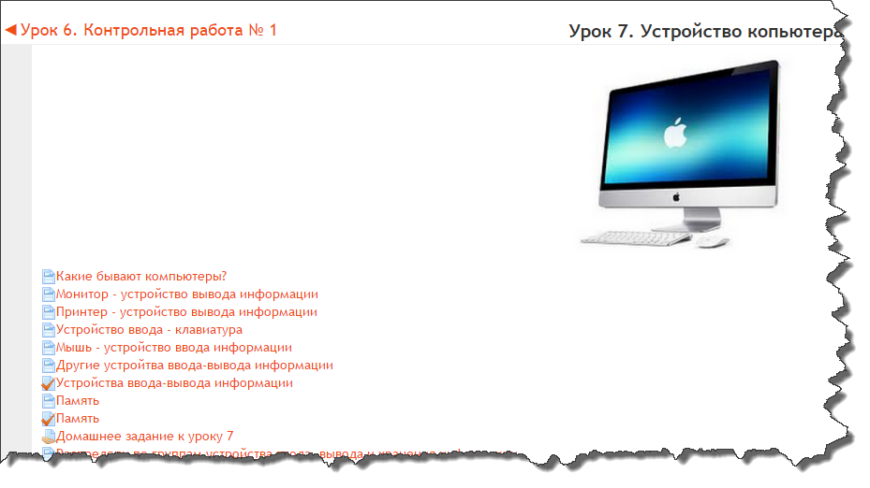
Требования к размещаемым дидактическим и методическим материалам
(образовательная программа, КТП, контент, проверка и закрепление пройденного на уроке материала, тестовые задания и интерактивные задания, домашнее задание)

Slide 6
Поиск уже разработанных интерактивных заданий и встраивание их в СДО Moodle

Slide 7
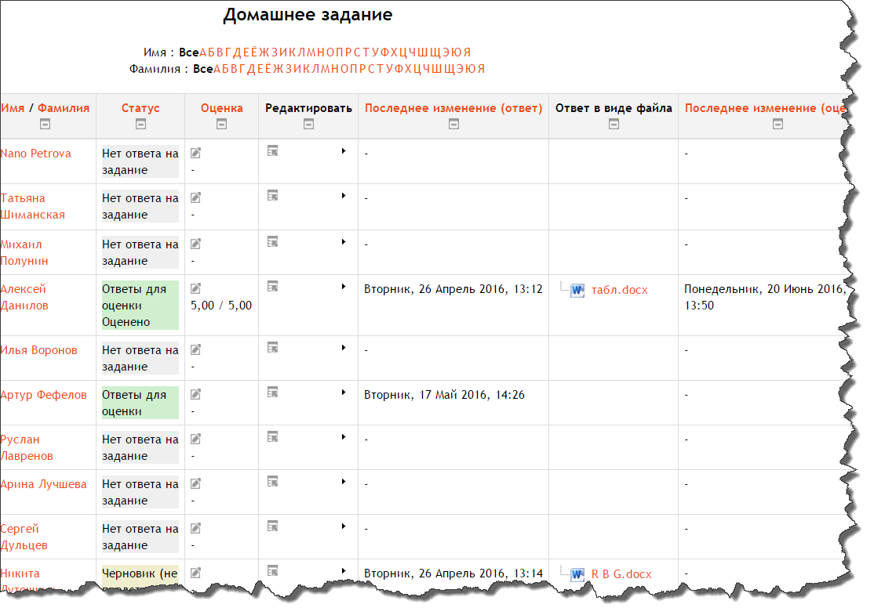
Мониторинг деятельности учеников в СДО, взаимодействие преподавателя и ученика.

Slide 8
Поиск сетевых сервисов, в которых можно создавать интерактивные задания. Встраивание интерактивных заданий в СДО

Slide 9
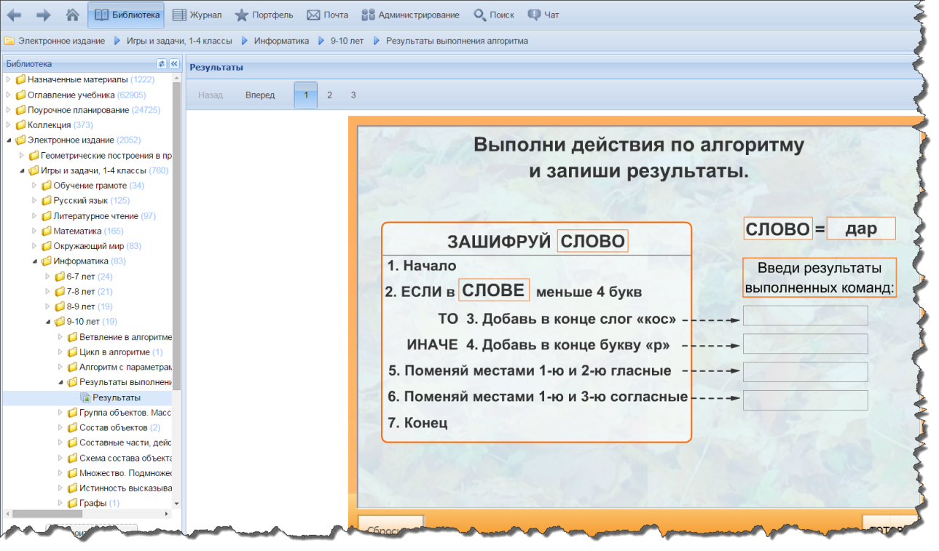
СДО Moodle можно связать с 1С:Образование 5. Школа ссылками на ресурсы

Slide 10
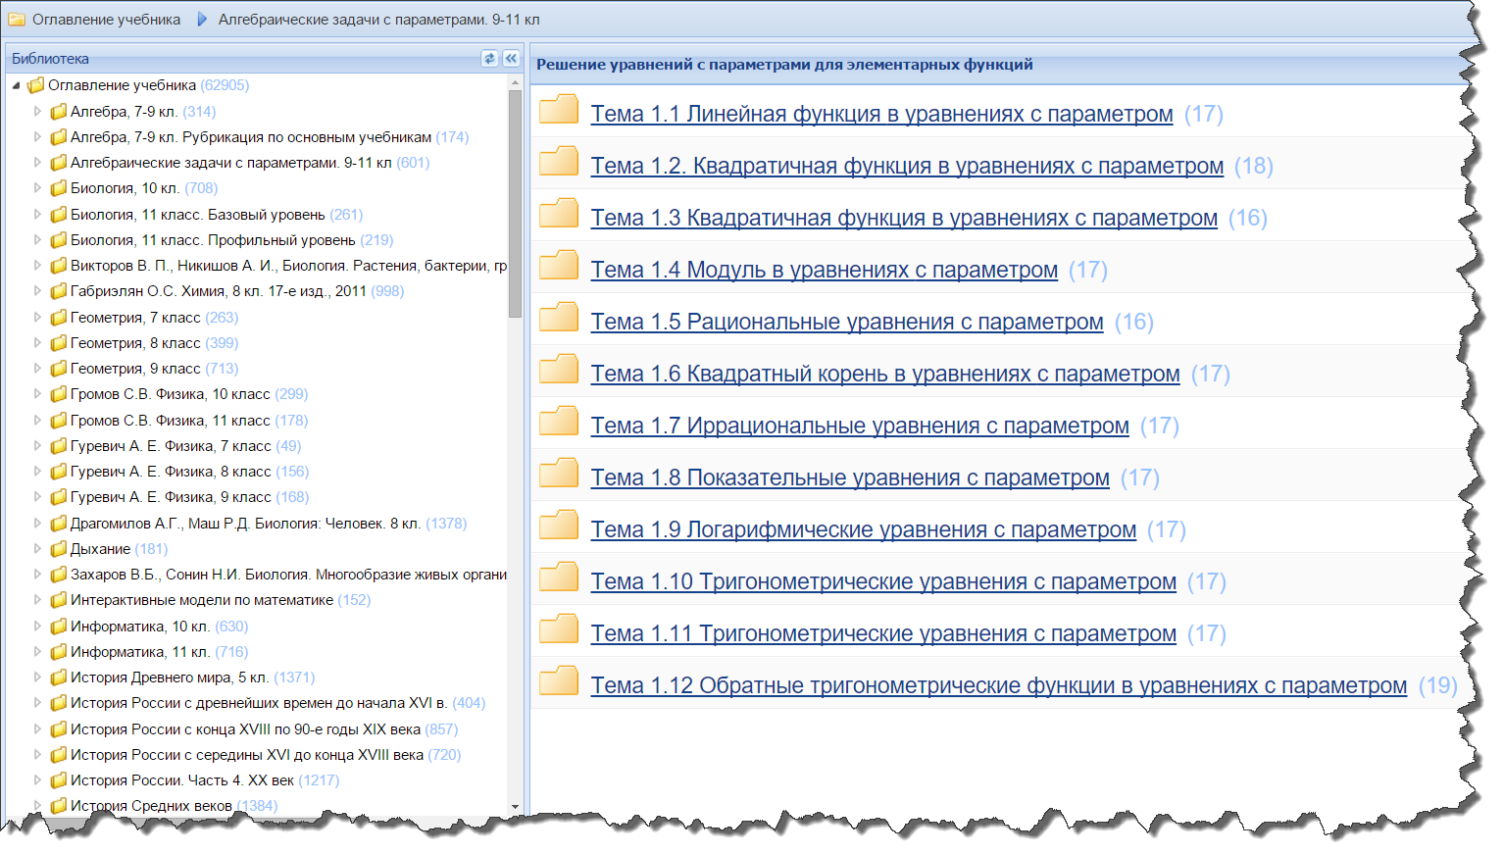
Библиотека ресурсов

Slide 11
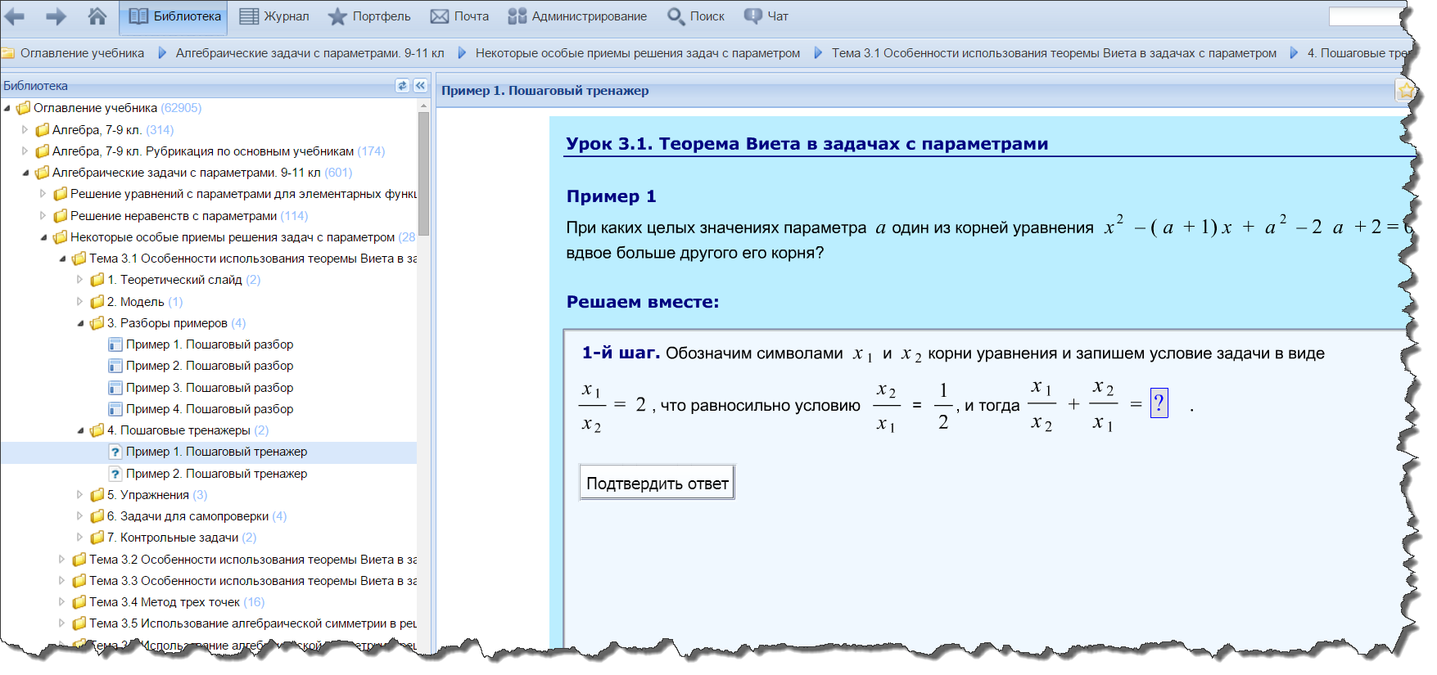
Интерактивный разбор задач

Slide 12
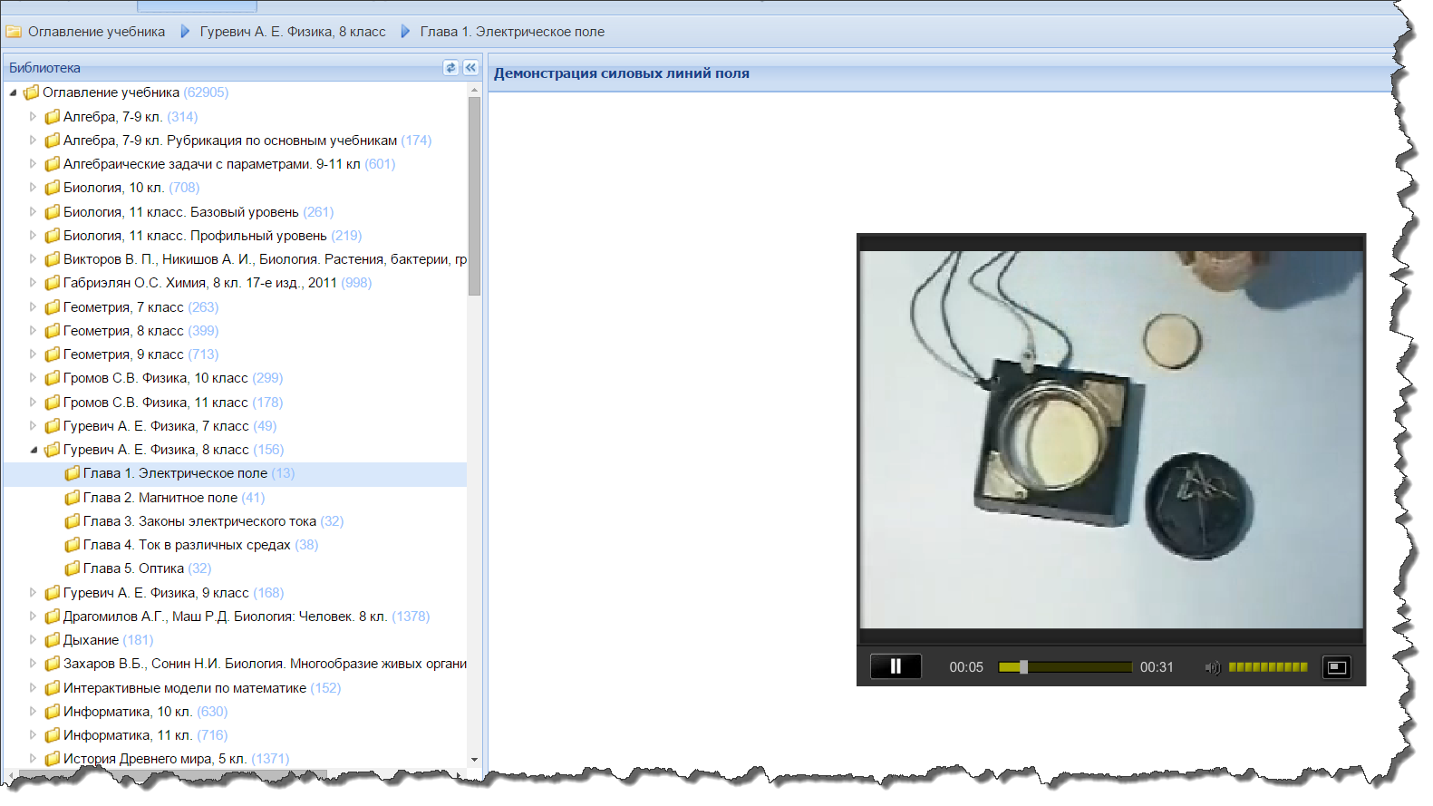
Мультимедийный контент

Slide 13
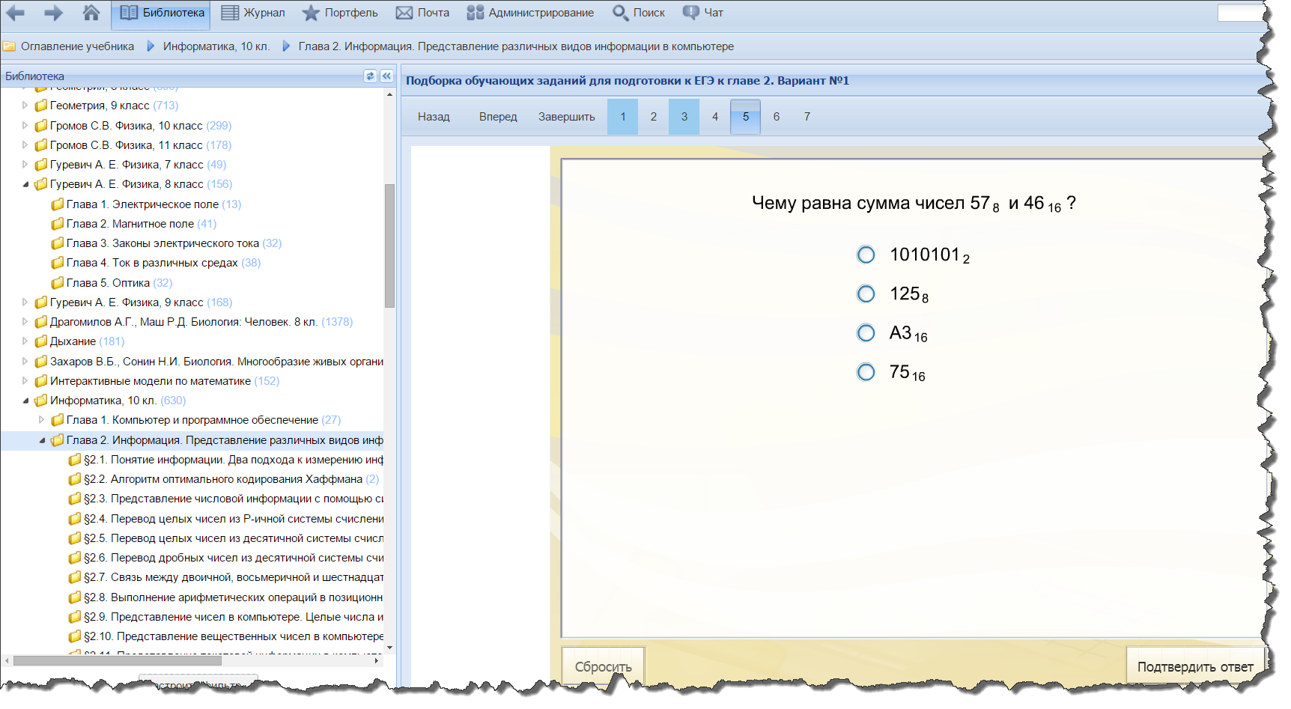
Подборки тестовых заданий

Slide 14
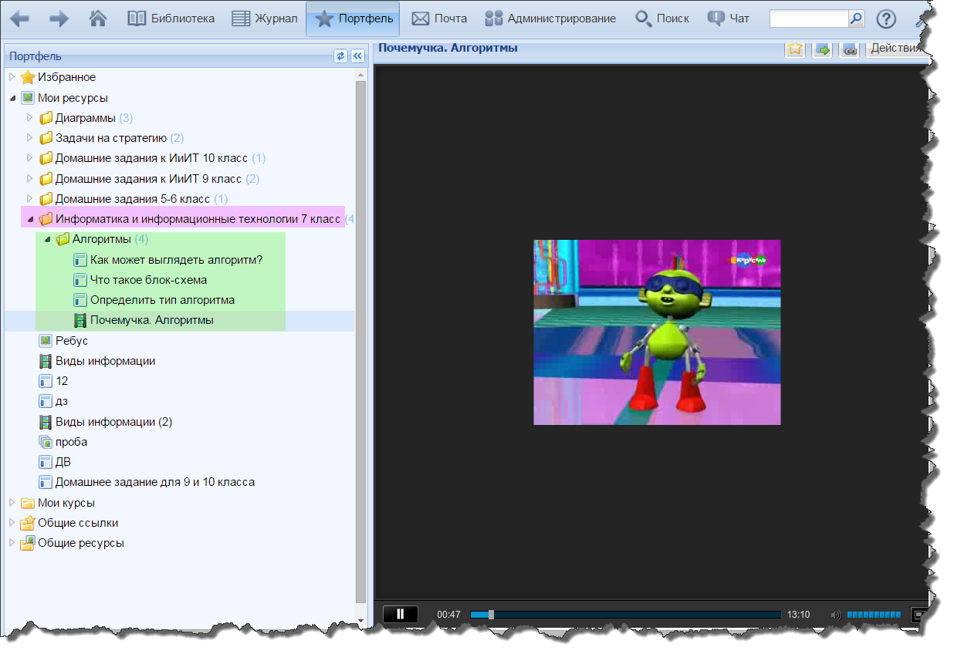
1С: Образование. Школа позволяет учителю самостоятельно создавать ресурсы, необходимые для уроков: вставлять текст, видеоролики, интерактивы (learningapps.org)

Slide 15
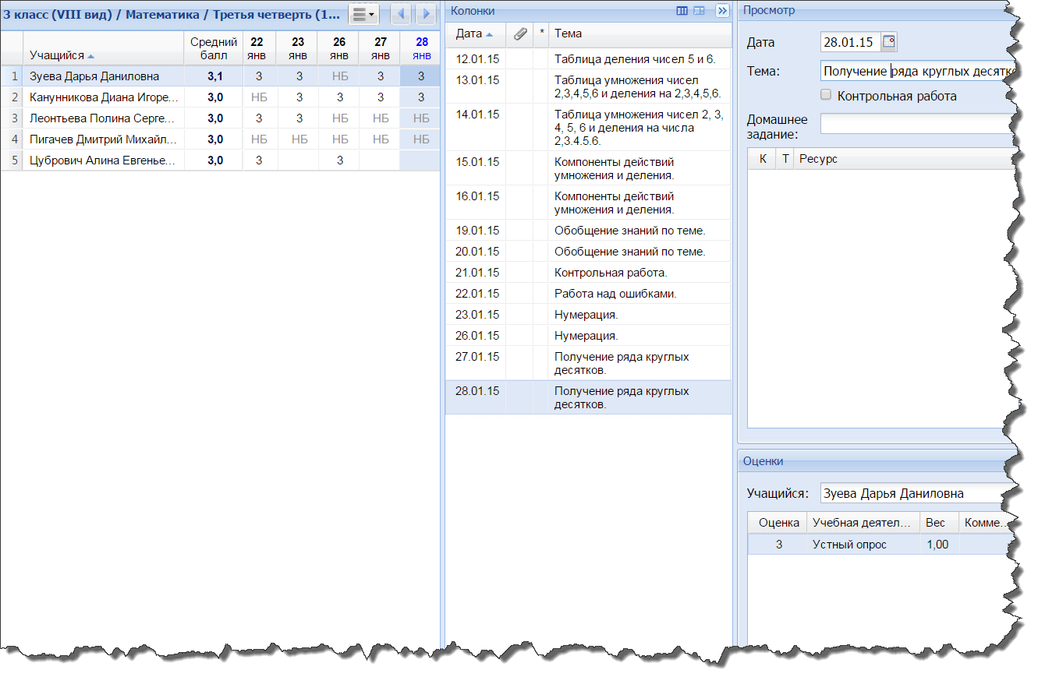
Работа с ЭЖ

Slide 16
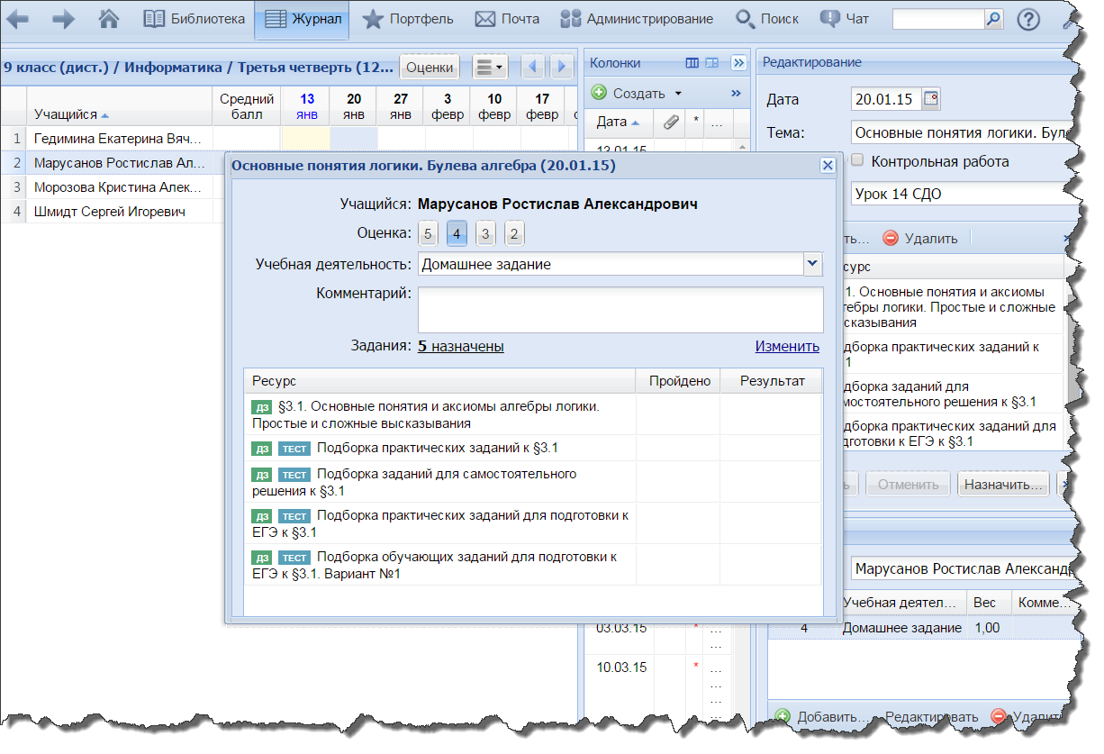
Назначение домашних заданий

Slide 17
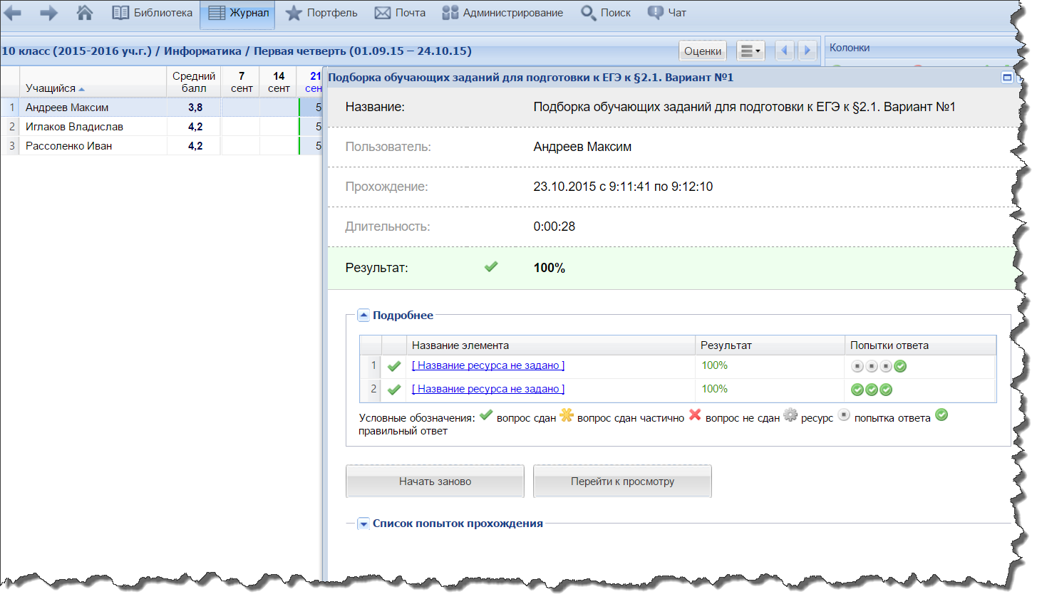
Мониторинг выполнения заданий

Slide 18
VI Межрегиональная сибирская дистанционная предметная олимпиада школьников c ограниченными возможностями здоровья

Slide 19
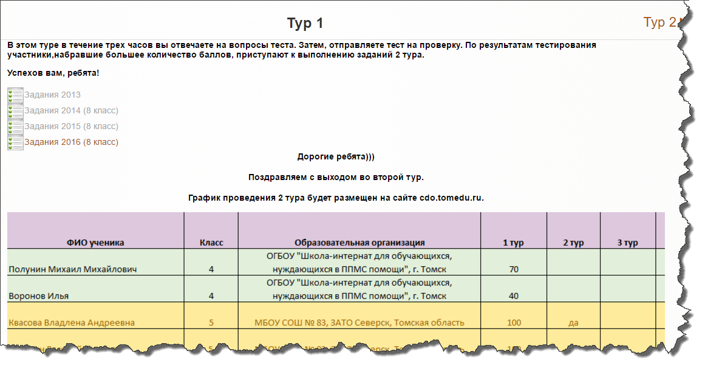

Slide 20
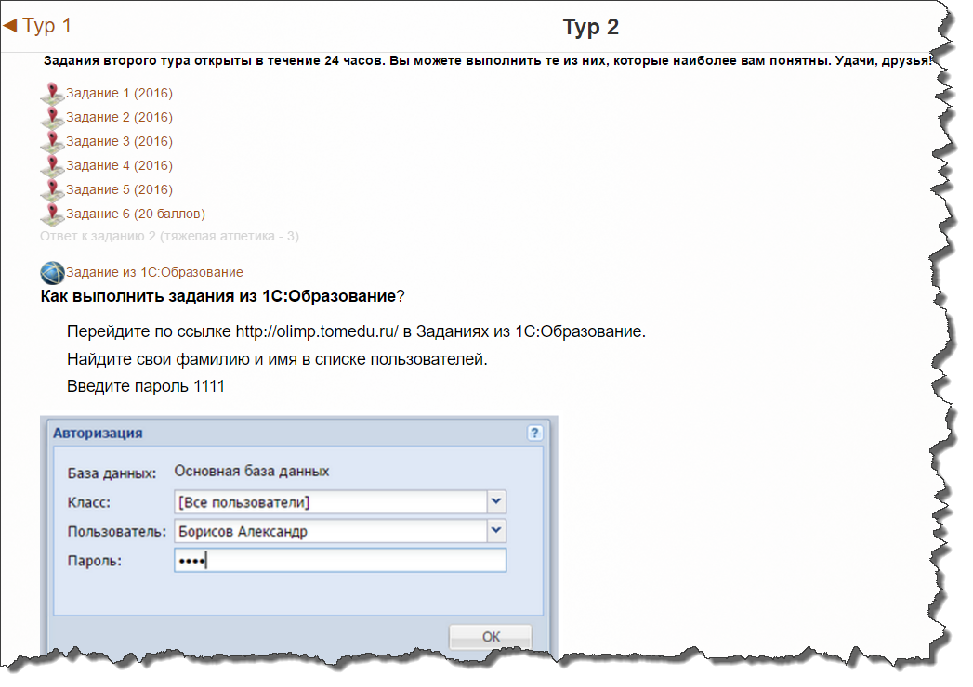

Slide 21
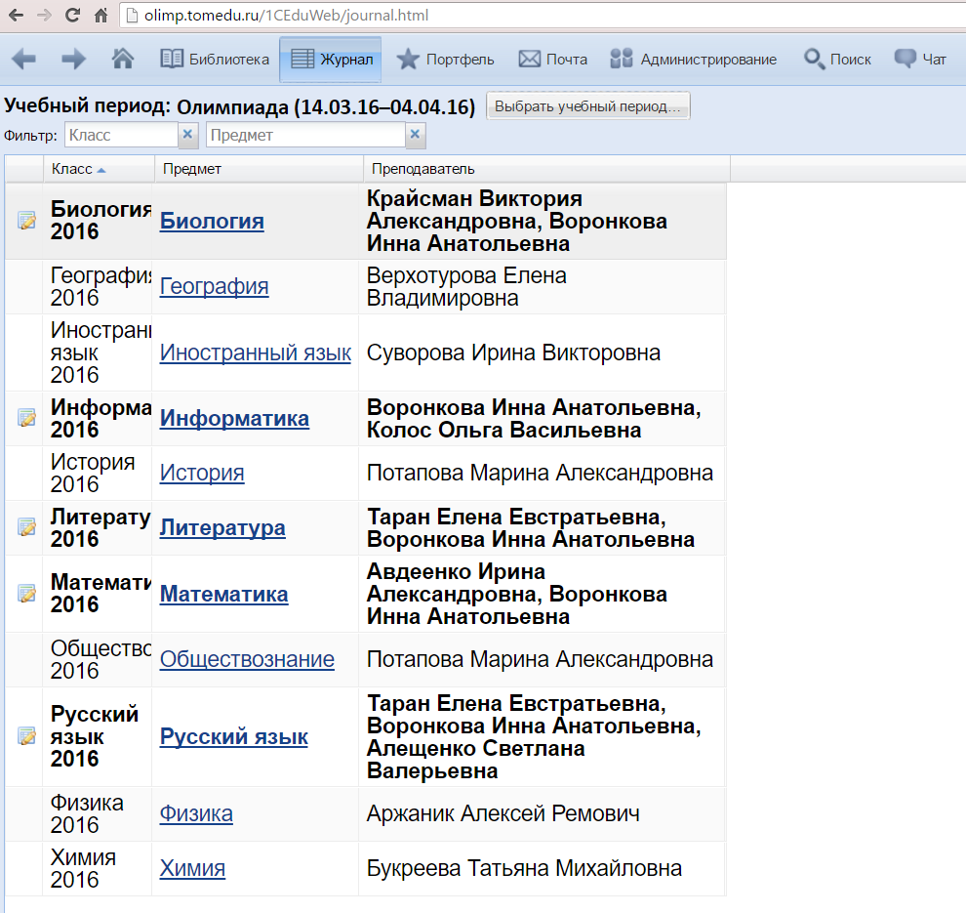

Slide 22
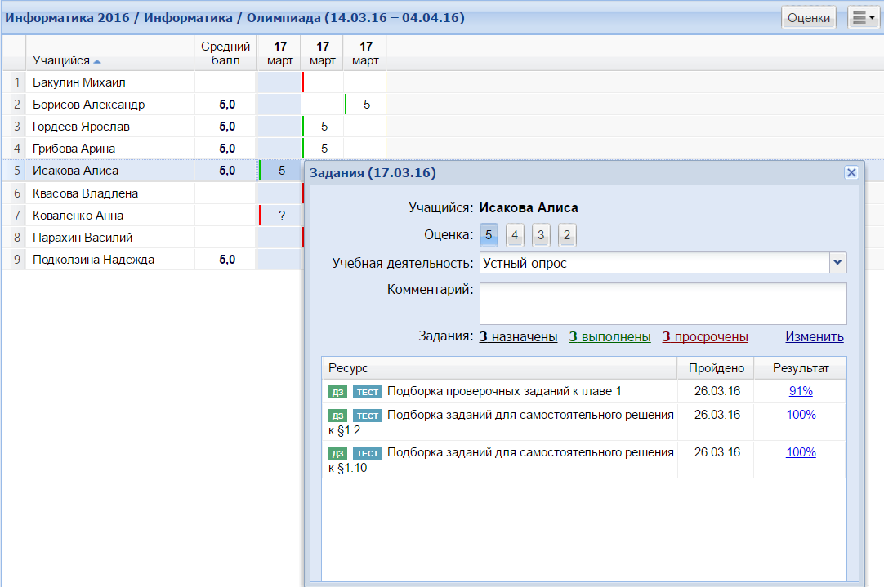

Slide 23
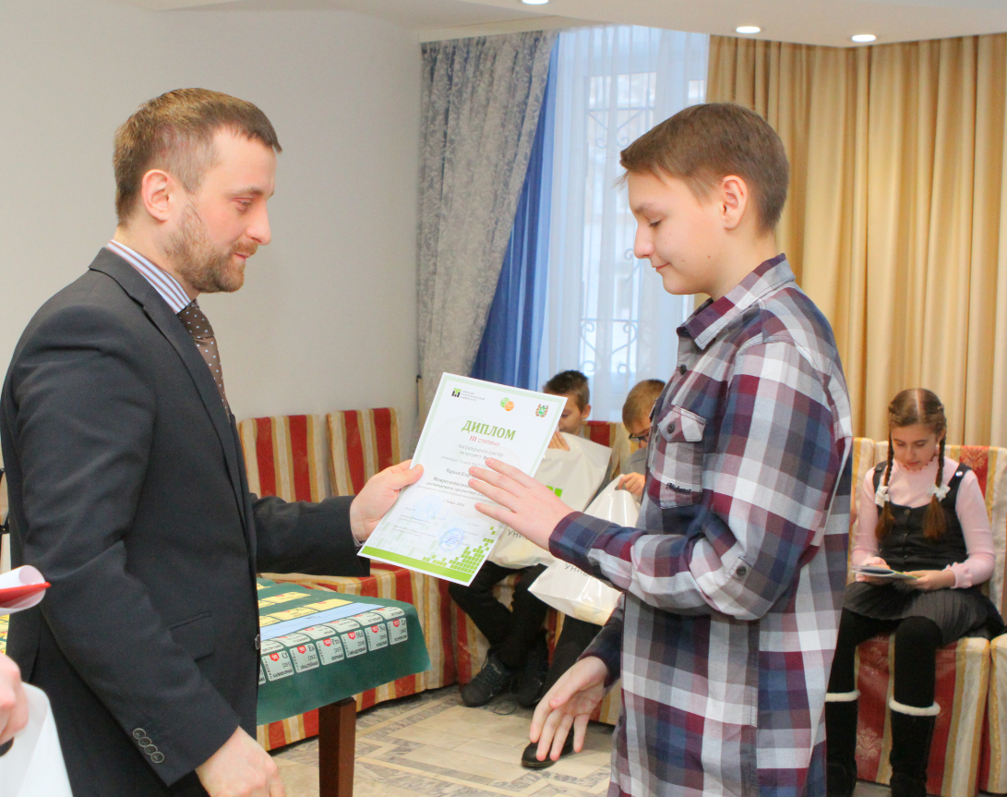
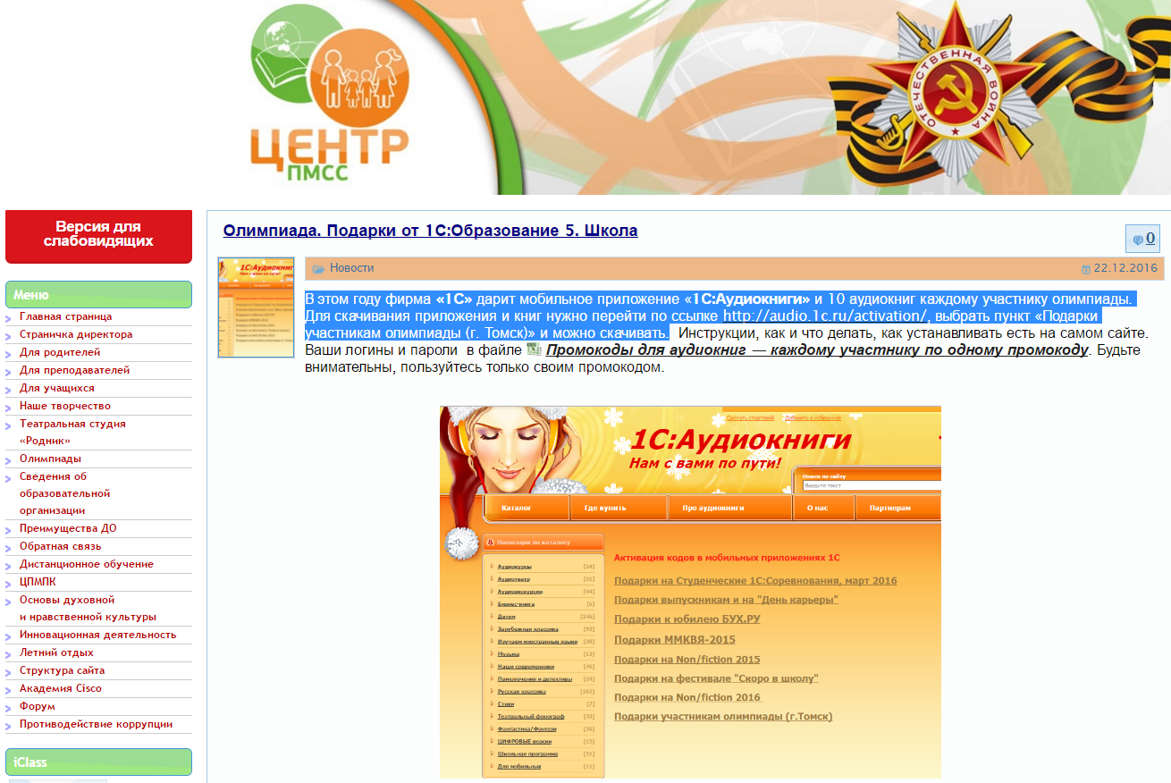

Slide 24
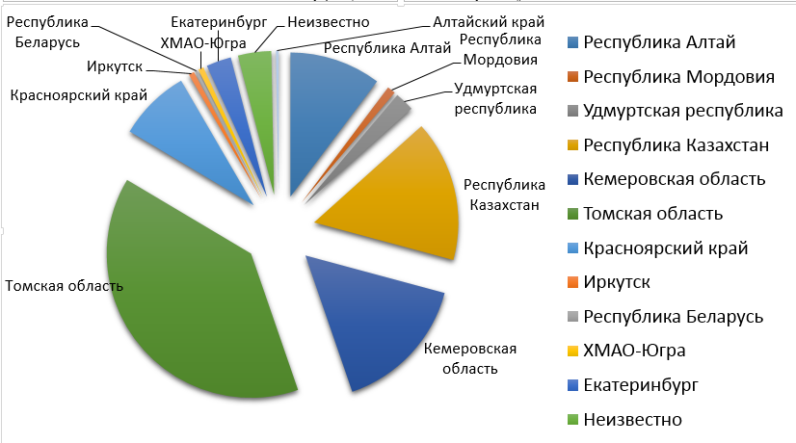
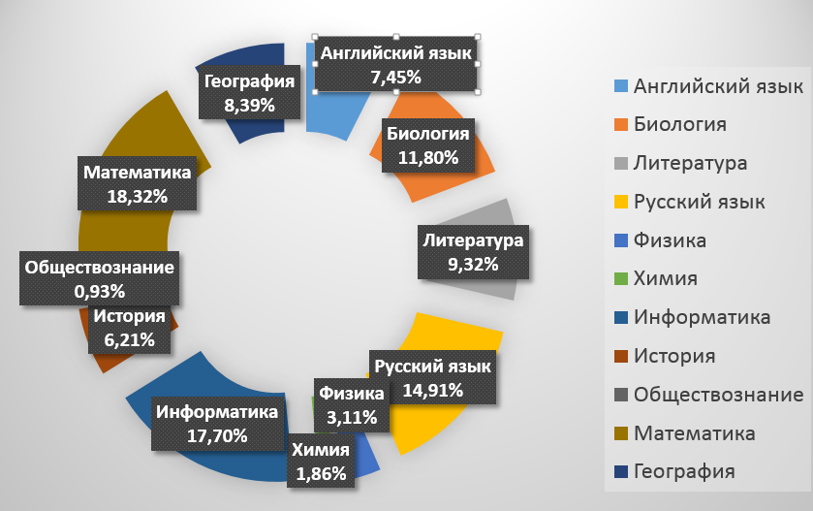
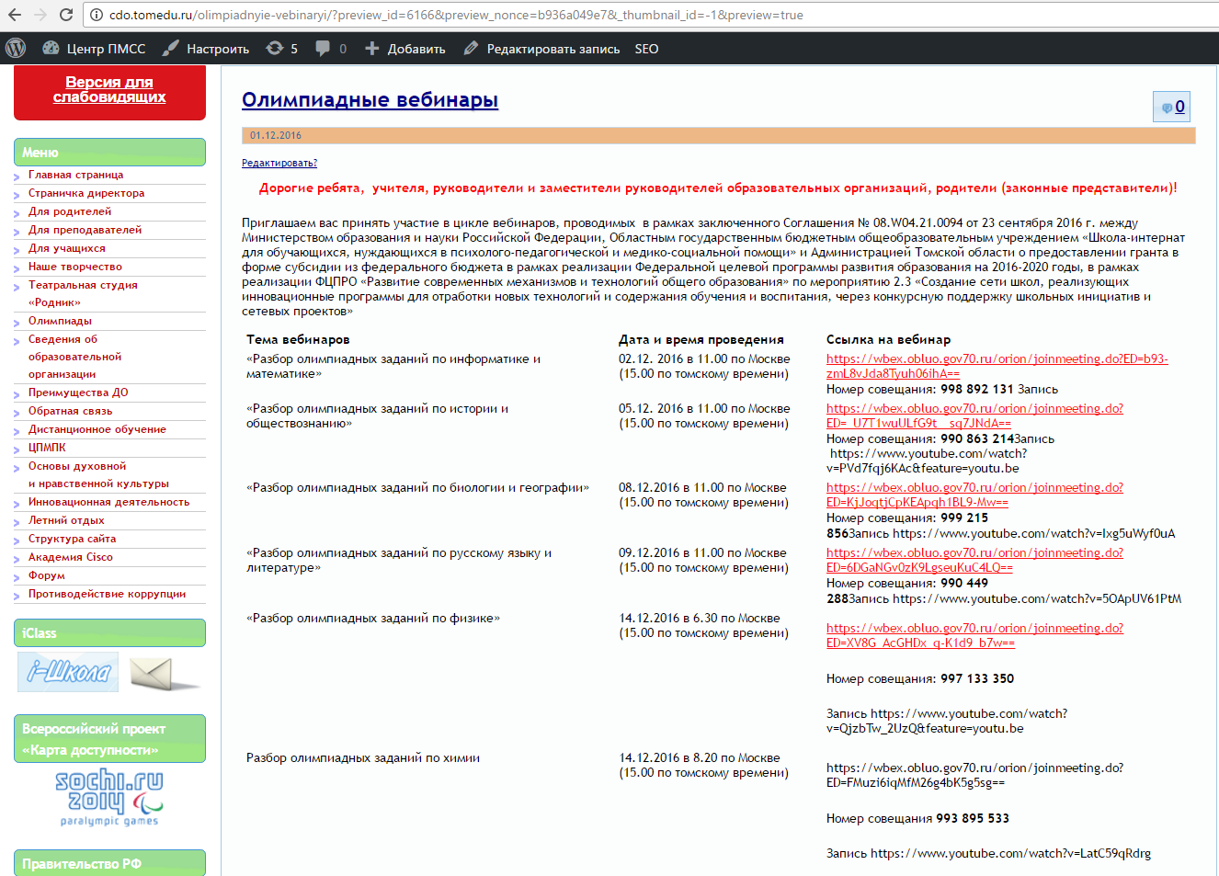
322 учащихся разных регионов нашей страны и ближнего зарубежья

Slide 25
Спасибо за внимание!
e-mail: anni5002@gmail.com

